Slide 1
问题．若已知一个分力F₁的大小和另一分力F₂的方向(即已知F₂和F的夹角θ），将一已知力F分解，其结果有多少种可能？
⑴ F₁< Fsinθ
无解
⑵ F₁= Fsinθ
一解
F₁
F₁
F
F
F₁
F₁
θ
θ
F₂
F₂
相离
相切

Slide 2
⑶ Fsinθ<F₁ < F
两解
F₁
相交
F₁
θ
F₂
F
F
F₁
F₁
θ
θ
F₂
F₂

Slide 3
⑷ F₁ = F
一解
F₁
F₁
F
θ
F₂
F₂

Slide 4
⑸ F₁ > F
一解
F₁
F
θ
F₂

Slide 5
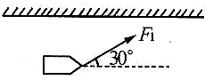
例. 一个大人与一个小孩分别在河的两岸，沿河岸掩一条船前进，大人的拉力为F=400N,方向如图所示 (未画出小孩的拉力方向)，要使船在河流中平行河岸行驶，求小孩对船施加 的最小力的大小和方向。

Slide 6
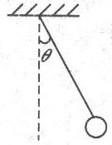
例.质量为m的小球系在轻绳的下端,现在小球上施加一个F拉力,使小球偏离原位置并保持静止,如图所示.悬线偏离竖直方向的角度为θ ，则所加外力的最小值为——。

Slide 7

例．如图所示，为曲柄压榨结构示意图，A处作用一水平力F，OB是竖直线，若杆和活塞的重力不计，两杆AO与AB的长度相同，当OB的尺寸为200cm、A到OB的距离为10cm时，货物M所受的压力为多少？
解：作用在A点的力F的效果是对AO、AB杆产生压力，
将F沿AO、AB方向分解为F ₁、F₂ 如图示：
F₁
0.5F / F₁=cos α
F₁= F₂= F/2 cos α
O
将F₂沿水平、竖直方向分解为F ₃、N ， 如图示
α
F
α
F₃
A
F
N= F₂ sinα
= F/2 cos α ×sinα
=1/2 ×F ×tanα=5F
B
F₂
N
F₂
M

Slide 8
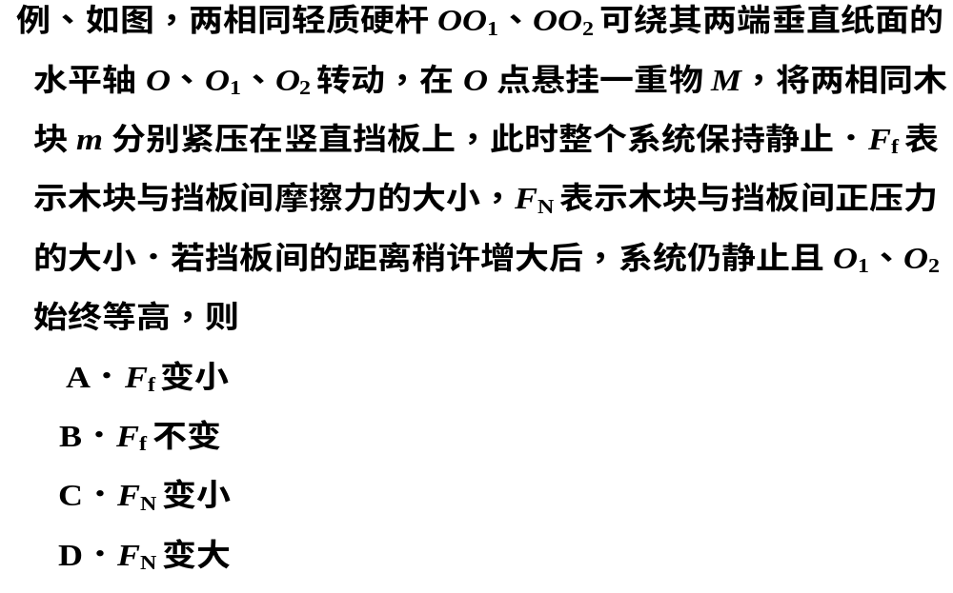
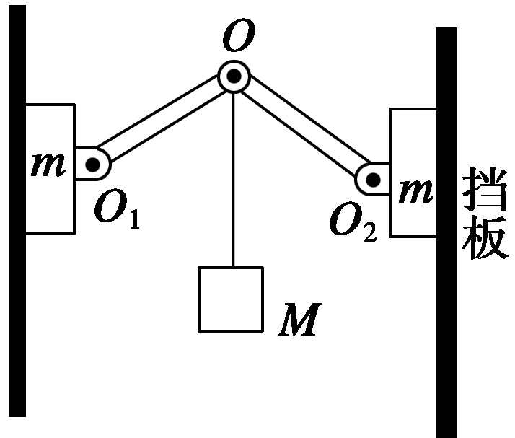
BD

Slide 9
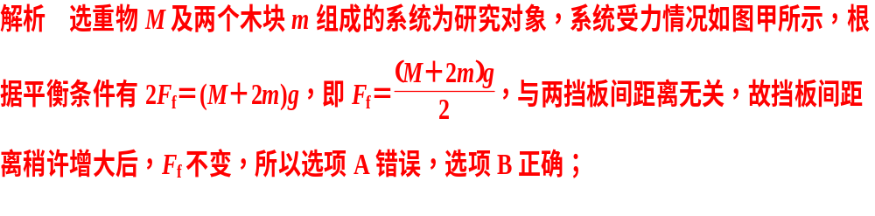
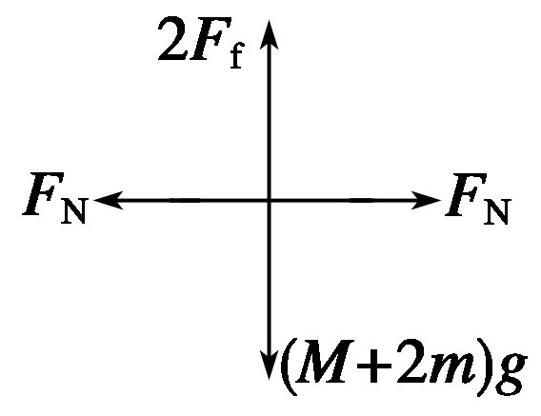
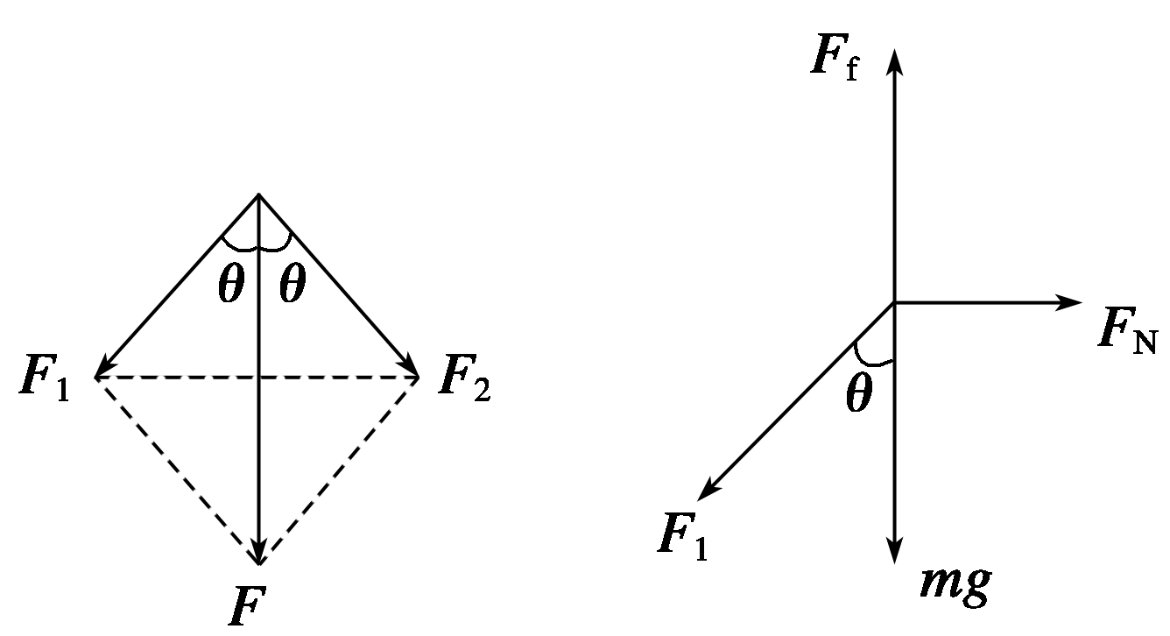
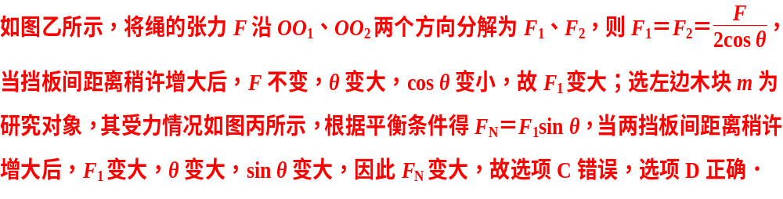
甲
乙
丙

Slide 10
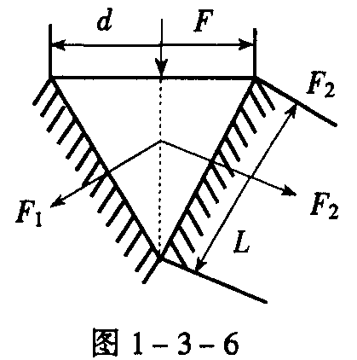
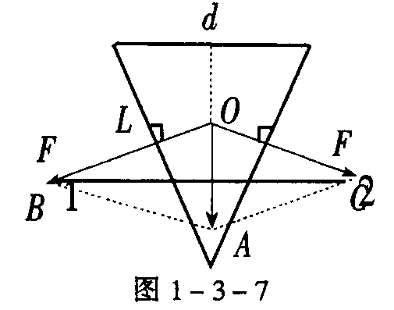
【例】刀、斧、凿、刨等切削工具的刃部叫做劈，劈的纵截面是一个三角形.如图1-3-6所示.使用劈的时候，在劈背上加力F，这个力产生两个效果，使劈的侧面挤压物体，把物体劈开.设劈的纵截面是一个等腰三角形，劈背的宽度是d，劈的侧面的长度是L.可以证明：F₁=F₂=(L/d)F.从上式可知，F一定的时候，劈的两个侧面间的夹角越小，L/d就越大，F₁和F₂就越大.这说明了为什么越锋利的切削工具越容易劈开物体，试证明上式.

Slide 11
【解析】将力F沿与劈侧面垂直直的方向分解如图1-3-7，F₁、F₂的大小即为刀刃对侧面压力大小.由几何关系可得，△AOB与劈的纵截面三角形相似，则F/d=F₁/L=F₂/L，可证得F₁=F₂=(L/d)F.
从上式可知，F一定的条件下，劈的两个侧面夹角越小，即L/d越大，F₁、F₂也就越大，也就是说，越锋利的切削工具，越容易劈开物体.

Slide 12
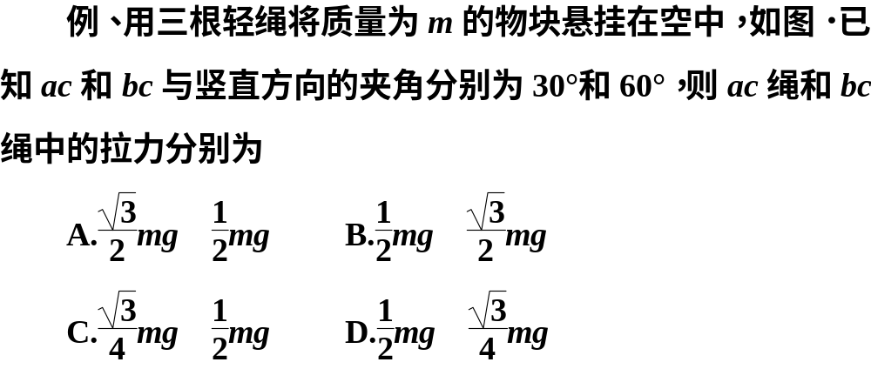
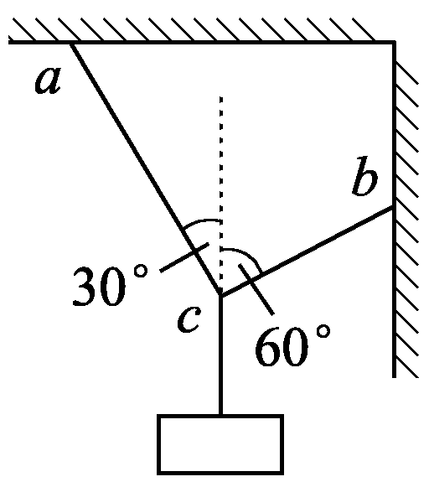

Slide 13
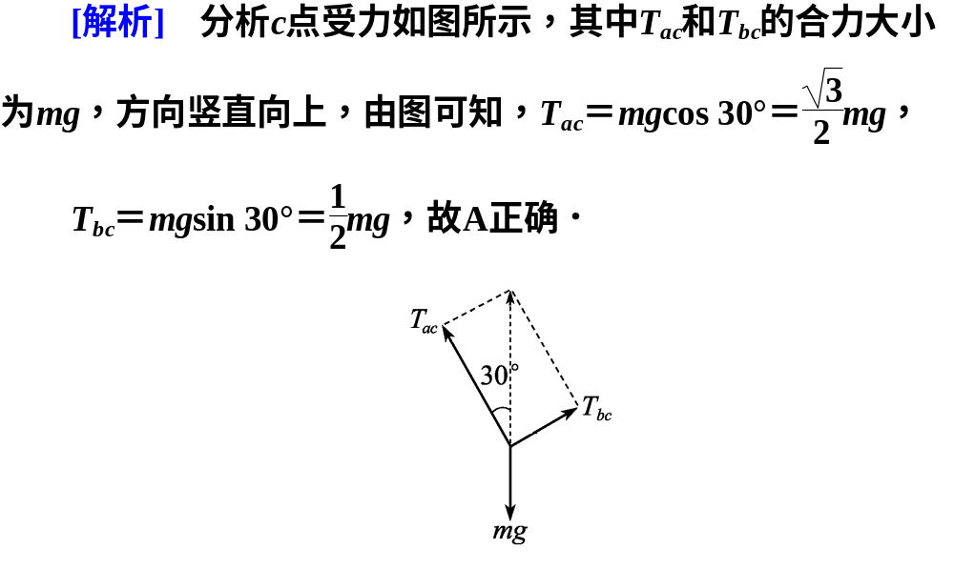

Slide 14

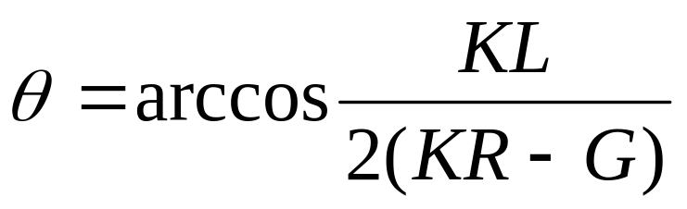
例.一重为G的小环套在竖直放置的半径为R 的光滑大圆环上，一个劲度系数为K，原长L（L〈2R〉的轻质弹簧，一端固定在大圆环顶点A，另一端与小环相连，小环在大圆环上可无摩擦滑动，小环静止于B点时，如图所示，求弹簧与竖直方向的夹角θ

Slide 15
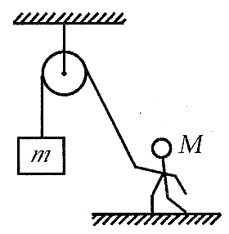
例. 如图所示，人的质量为M，物体的质量为，且M>m，m不计滑轮摩擦，如果人拉着绳向右跨出一步后，人和物体仍保持静止，则下列说法正确的是：
A．地面对人的摩擦力减小
B．地面对人的摩擦力增大
C．人对地面的压力增大
D．人对地面的压力减小

Slide 16
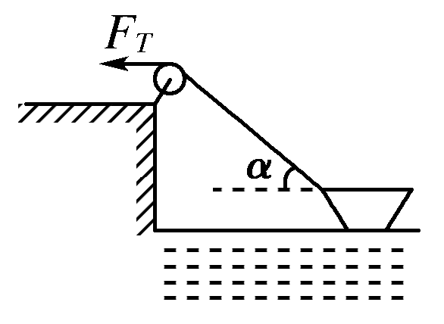
例、人站在岸上通过定滑轮用绳牵引低处的小船．如右图所示，若水的阻力恒定不变，则在船匀速靠岸的过程中，下列说法正确的是
A．绳的拉力不断增大
B．绳的拉力保持不变
C．船受到的浮力保持不变
D．船受到的浮力不断减小
【答案】 AD

Slide 17
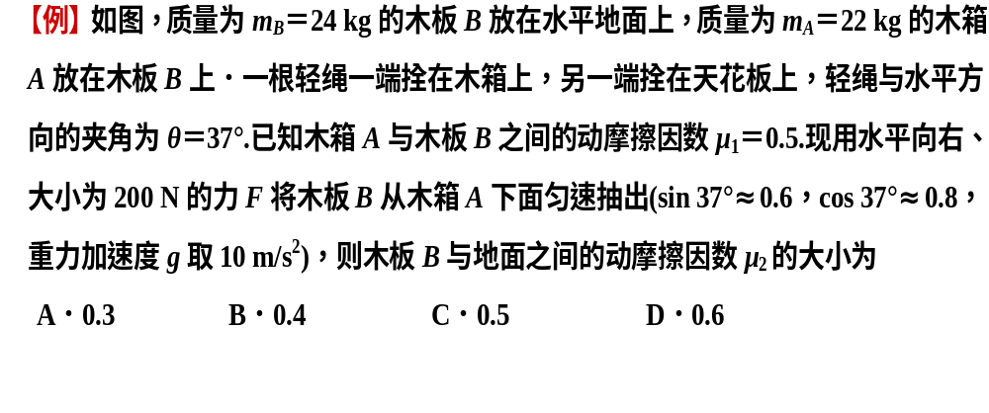
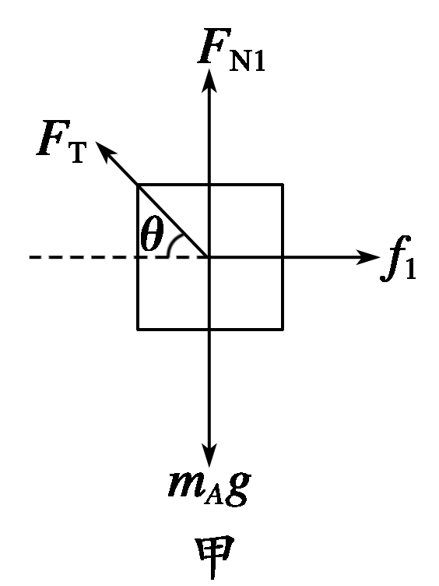
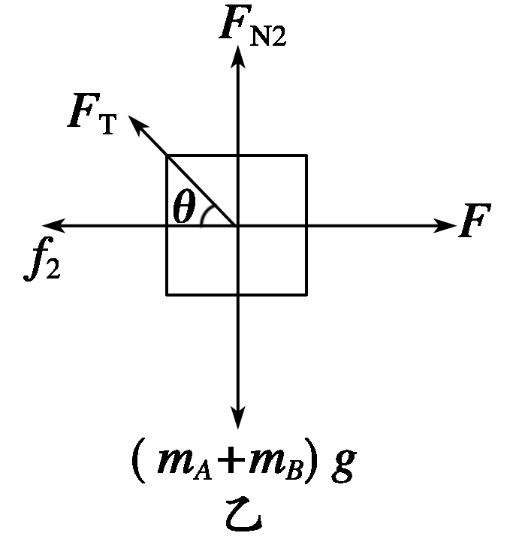
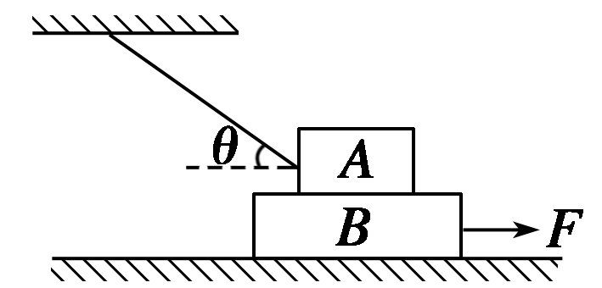
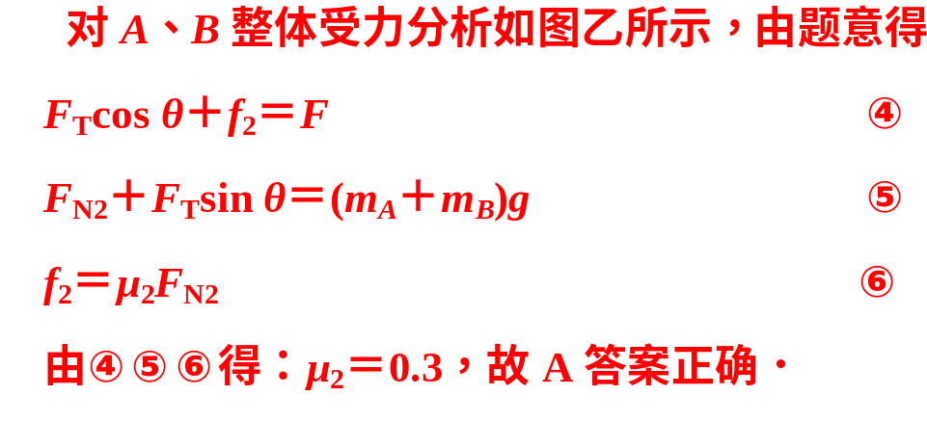
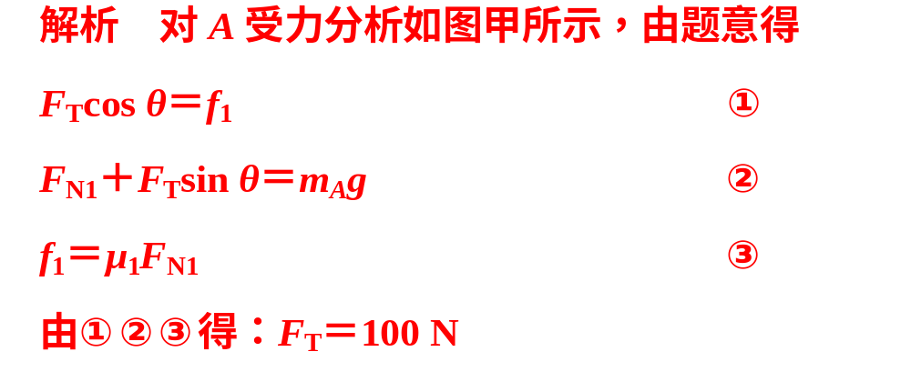
A

Slide 18
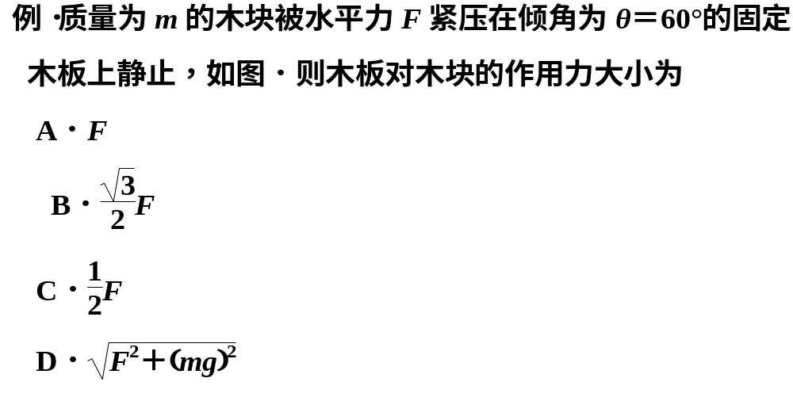
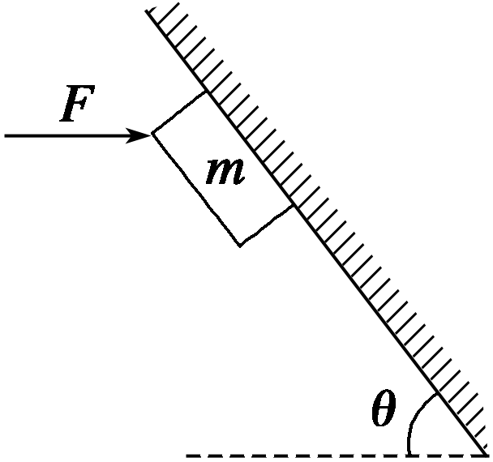
D

Slide 19
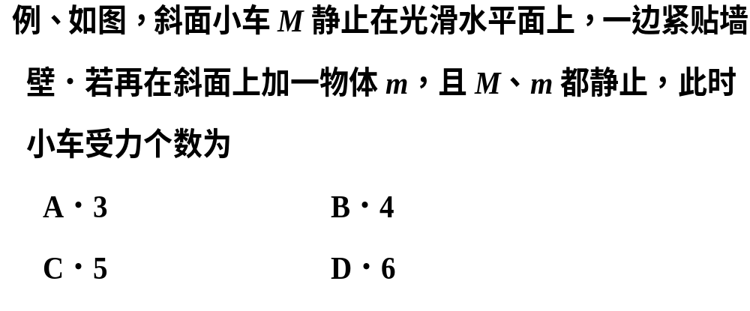
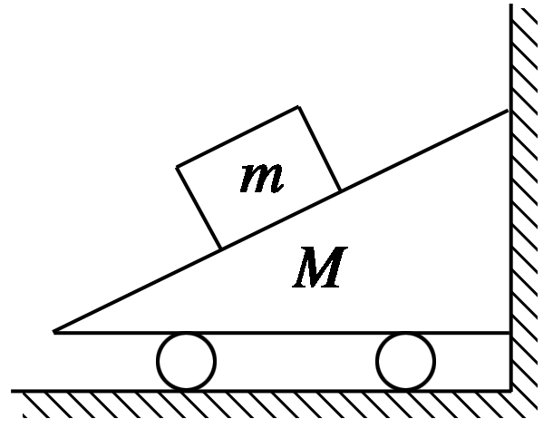

Slide 20
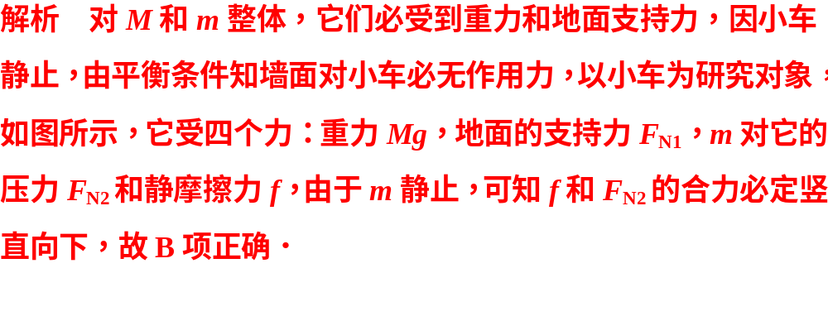
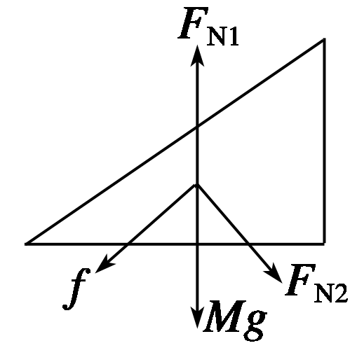

练出高分
1
2
3
4
5
6
7
8
9
10
11
12
13
14
15

Slide 21
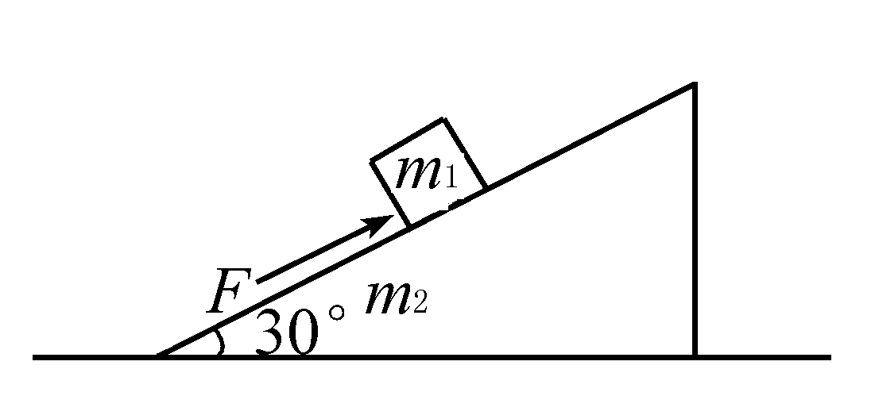
如图，质量为m₁=5kg的物体，置于一粗糙的斜面上，用一平行于斜面的大小为30N的力F推物体，物体沿斜面向上匀速运动，斜面体质量m₂=10kg，且始终静止，取g=10m/s²
求:斜面对物体的摩擦力及支持力

Slide 22
*如图所示，质量为m₁=5kg的物体静止在粗糙的斜面上，用一平行于斜面的大小为30N的力F推物体，斜面质量m₂=10kg，也始终静止，取g=10m/s²
求:地面对斜面的摩擦力

Slide 23
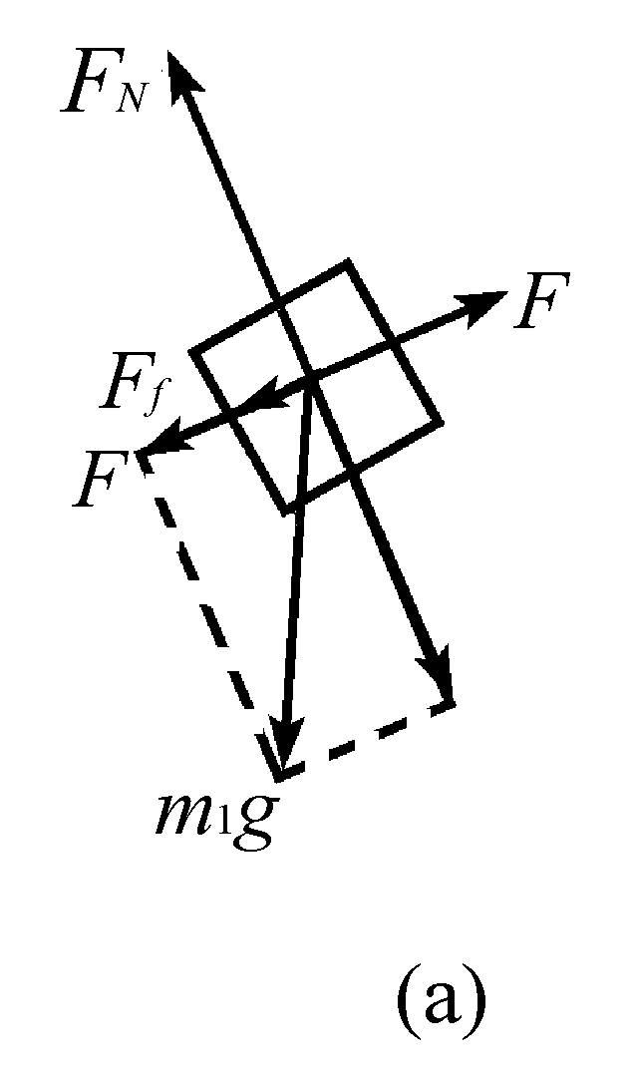
能力·思维·方法
【解析】（1）隔离法：对物体作受力分析，如图1-4-5(a)所示，由图可知，在垂直于斜面方向上
F_{N}=m₁gcos30°①
在平行于斜面方向上，
F=m₁gsin30°+F_{f},F_{f}=F-m₁gsin30°②
图1-4-5

Slide 24
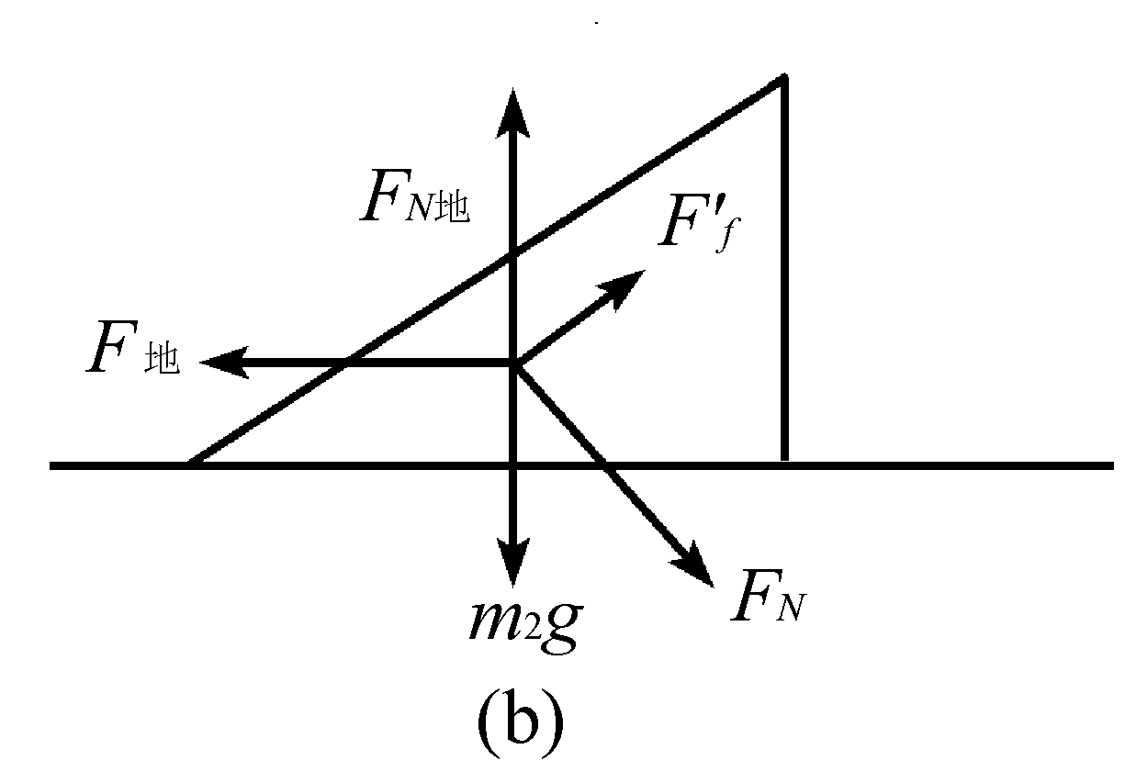
能力·思维·方法
再对斜面体作受力分析，如图1-4-5(b)所示.
在竖直方向上有
F_{N地}=m₂g+F_{N}cos30°-F′fsin30°，且F_{f}=F′_{f}.③
将①、②两式代入③式得
F_{N地}=(m₂+m₁)g-Fsin30°=135N.
在水平方向上有
图1-4-5

Slide 25

能力·思维·方法
F_{Nx}=F_{N}sin30°=m₁gcos30°sin30°
F′_{fx}=F′fcos30°=Fcos30°-m₁gsin30°cos30°
显然，F′_{fx}和F_{Nx}方向均向右，斜面体有向右运动的趋势，受到地面对它向左的摩擦力F地.
F_{地}=F′f_{x}+F_{Nx}=Fcos30°= N.

Slide 26
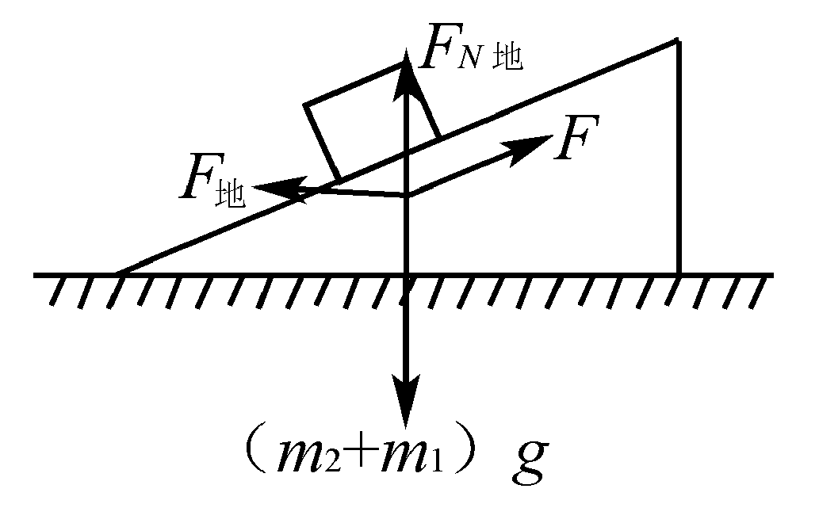
能力·思维·方法
(2)整体法：由于不要求求出物体和斜面体之间的相互作用力，而且两个物体均处于平衡态，故可以将物体和斜面体当作一个整体来研究，其受力图如图1-4-6所示.由图可知：
在水平方向上，有F_{地}=Fcos30°= N；
在竖直方向上，有F_{N地}=（m₂+m₁）g-Fsin30°=135N.
图1-4-6

Slide 27
能力·思维·方法
【解题回顾】从以上两种方法比较，不难看出；整体法比隔离法简捷得多一般情况下，两个以上相互连接处于平衡状态的物体，若研究的问题不涉及物体间的相互作用，用整体法往往简捷明了

Slide 28
例．如图所示，物块B放在容器中，斜劈A置于容器和物块B之间，斜劈的倾角为α，摩擦不计，在斜劈A 的上方加一竖直向下的压力F，这时由于压力F的作用，斜劈A 对物块B的作用力增加了___________。
F / sin α
解：将力F沿斜面方向和水平方向分解。如图示：
N_{A对B} =F / sin α
F
N_{A对壁}
A
A
α
α
α
B
N_{A对B}
F

Slide 29

例.如图，当木板绕其一个端点从水平开始转动时，物块始终静止在木板上，分析物块对木板的压力及木块所受的摩擦力如何变化？
θ
F_{N}=mgcosθ 变小
F_{摩}=mgsinθ 变大

Slide 30
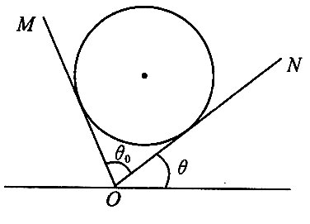
例.两光滑平板MO、NO构成一具有固定夹角θ₀=75º的V形槽。一球置于槽内，用θ表示MO板与水平面之间的夹角，如图所示．若球对板NO压力 的大小正好等于球所受重力的大小，则下列θ值中正确的是( )
A．15º B．30º C．45º D． 60º

Slide 31
例. 质量均为m，半径为r的光滑球，放在半径为R的光滑半球形碗内，则：
(1).两球之间相互作用力为多少？
(2).每个球对碗的压力为多少？

Slide 32
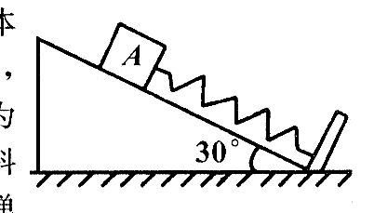
例．如图所示，重为80 N的物体A放置在倾角为30º的粗糙斜面上，有一根原长为10 cm、劲度系数为10³N／m的弹簧，其一端固定在斜面底端，另一端放置物体A后，弹簧长度变为8 cm，现用弹簧秤沿斜面向上拉物体A，若物体A与斜面间的最大静摩擦力为25N．当弹簧长度仍为8 cm时，弹簧秤的示数可能为 A．10N B．20 N C．40N D．60 N

Slide 33
例．有5个力作用于一点O，这5个力构成一个正六边形的两个邻边和3条对角线，如图示，设F₃=10N，则这5个力的合力为多少？
30N
解：若用正交分解法解，则比较麻烦。
F₁
F₂
F₁ 与F₄ 的合力恰好等于F₃
F₂ 与F₅ 的合力恰好等于F₃
F₃
所以，这5个力的合力为3F₃=30N
F₅
F₄

Slide 34
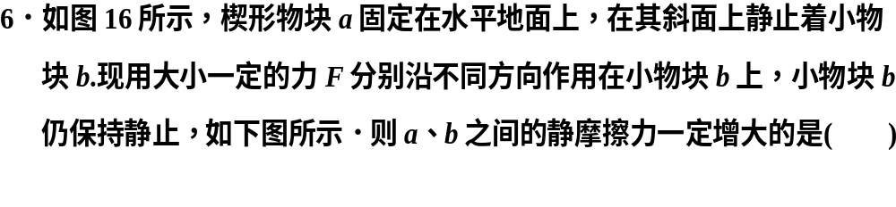
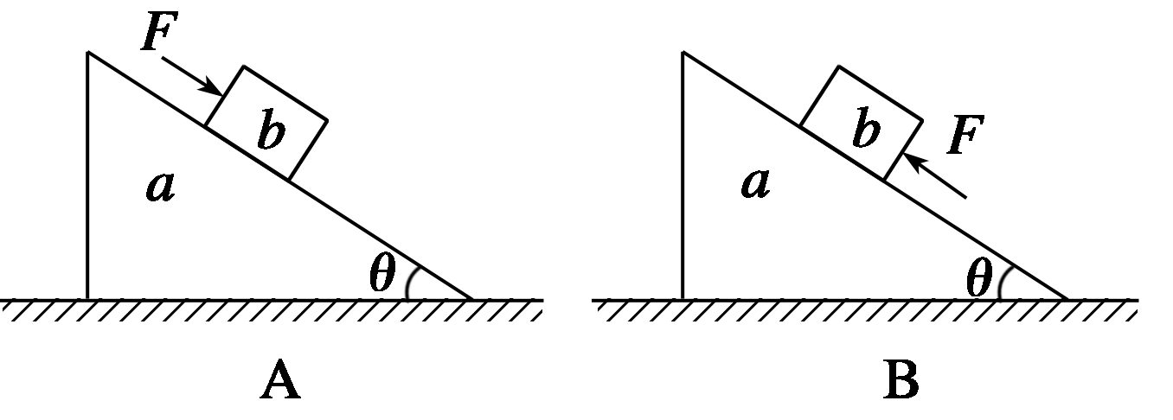
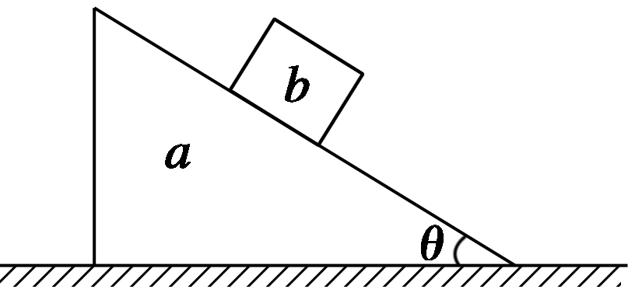
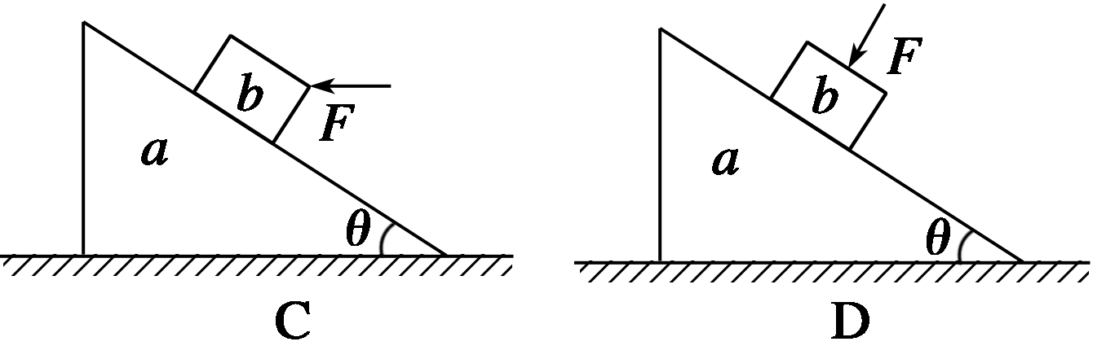
高考模拟·提能训练
高考题组
1
2
3
4
模拟题组
5
6
A
图16

Slide 35
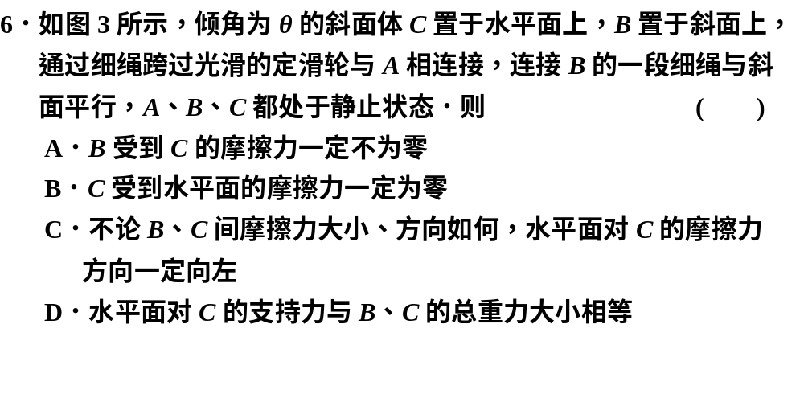
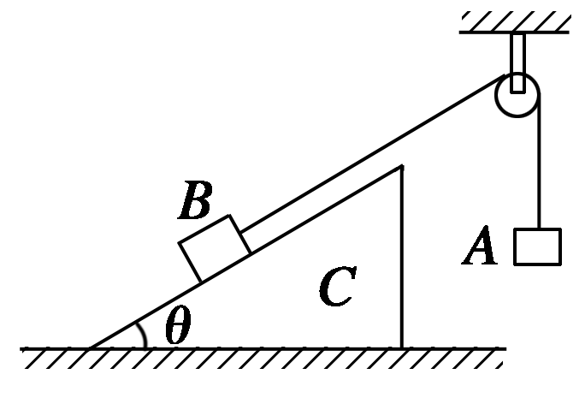
练出高分
1
2
3
4
5
6
7
8
9
10
11
12
13
14
15
图3

Slide 36
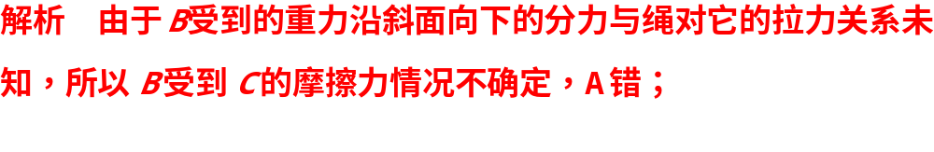
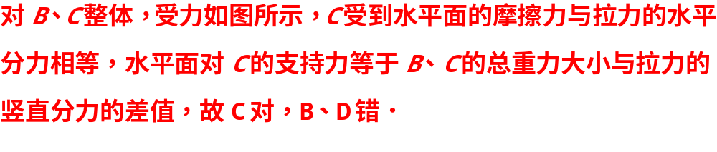
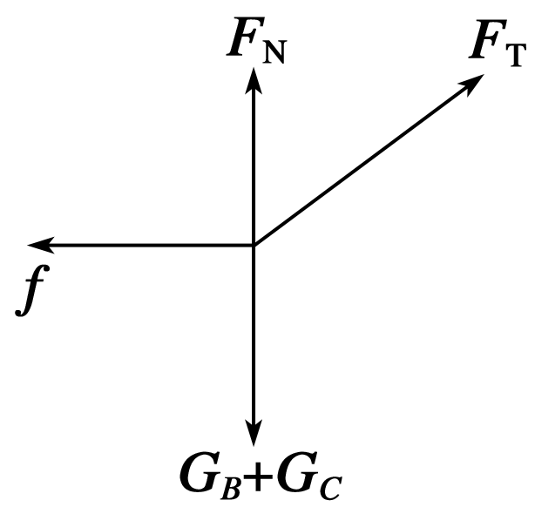

练出高分
1
2
3
4
5
6
7
8
9
10
11
12
13
14
15

Slide 37
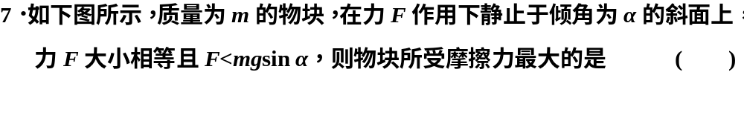
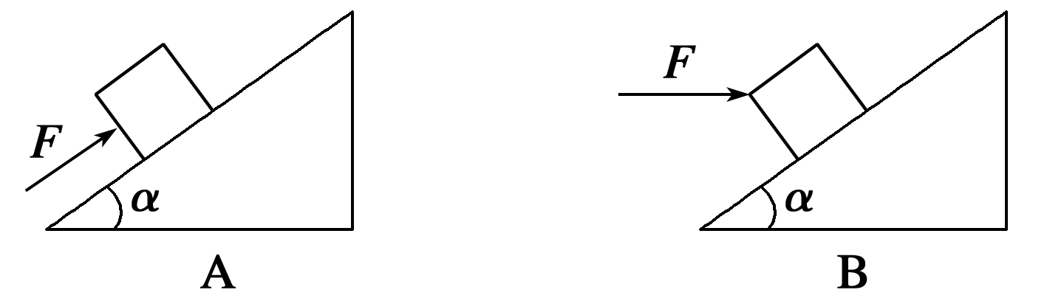
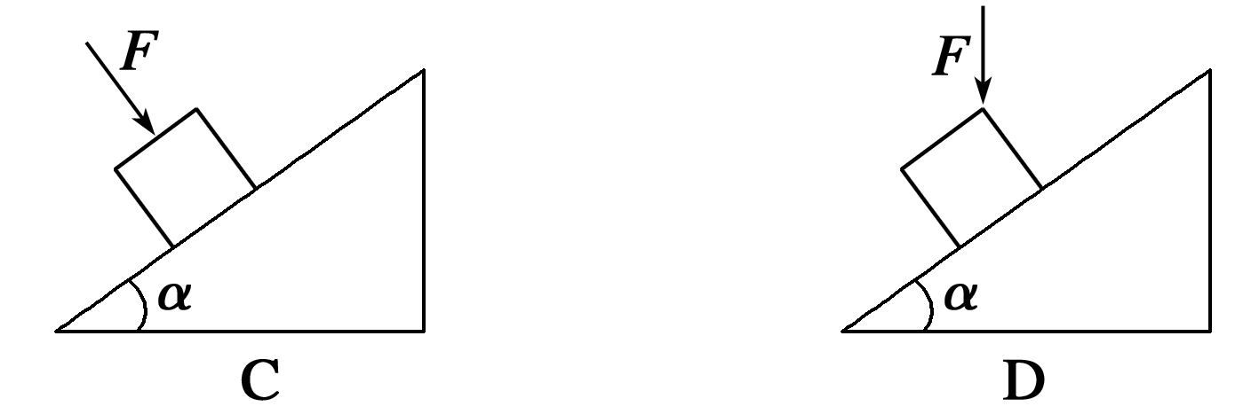
练出高分
1
2
3
4
5
6
7
8
9
10
11
12
13
14
15

Slide 38
练出高分
1
2
3
4
5
6
7
8
9
10
11
12
13
14
15
答案 D

